Slide 1
Reunião de Aposentados do SINDIPETRO
Aracaju, 6 de julho de 2012
PETRÓLEO, PREVIDÊNCIA E DÍVIDA PÚBLICA

Slide 2
Eterno argumento do governo contra a melhoria das aposentadorias:
“NÃO HÁ RECURSOS”
(tanto no INSS como na Petrobras)
Será verdade?

Slide 3
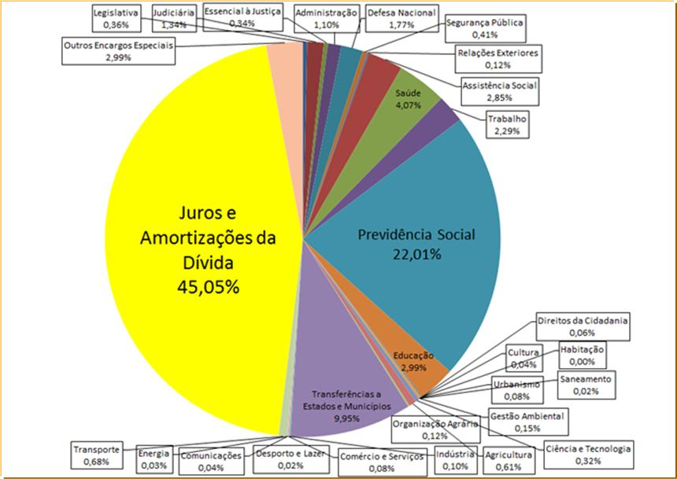
ORÇAMENTO GERAL DA UNIÃO Executado em 2011 Total: R$ 1,571 trilhão
R$ 708 bilhões (17% do PIB)
Nota: Inclui o “refinanciamento” ou “rolagem”
Fonte: SIAFI - Banco de Dados Access p/ download (execução do Orçamento da União) – Disponível em http://www.camara.gov.br/internet/orcament/bd/exe2010mdb.EXE. Elaboração: Auditoria Cidadã da Dívida

Slide 4
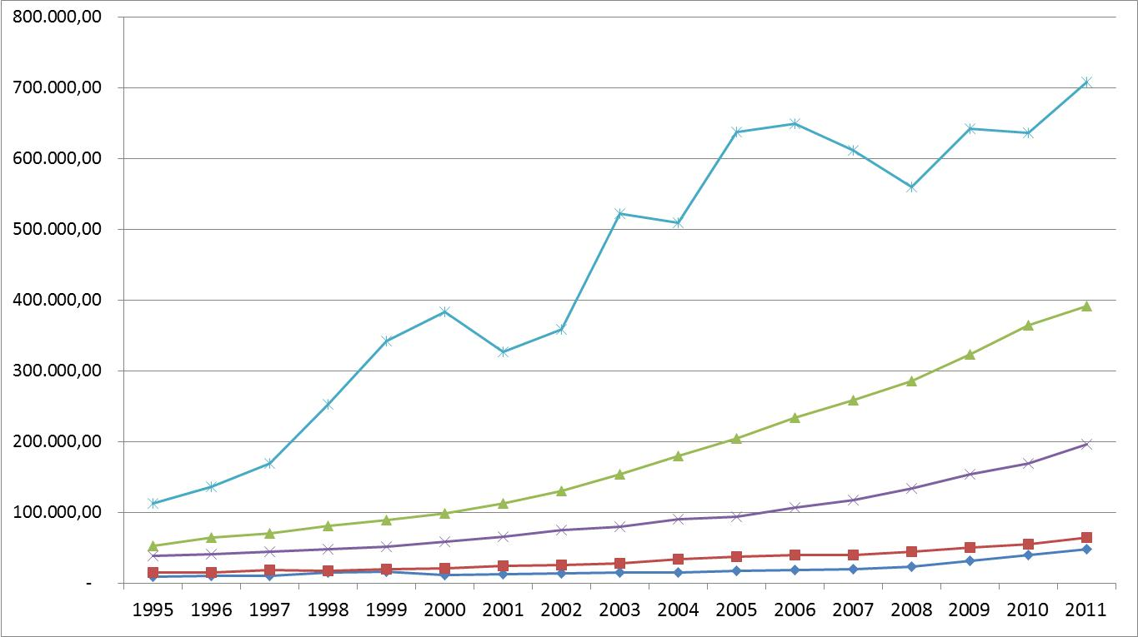
Orçamento Geral da União – Gastos Selecionados (R$ milhões)
Juros e Amortizações da Dívida
Previdência e Assistência Social
Pessoal e Encargos Sociais
Saúde e Saneamento
Educação e Cultura
Fonte: Secretaria do Tesouro Nacional - SIAFI. Inclui a rolagem, ou “refinanciamento” da Dívida

Slide 5
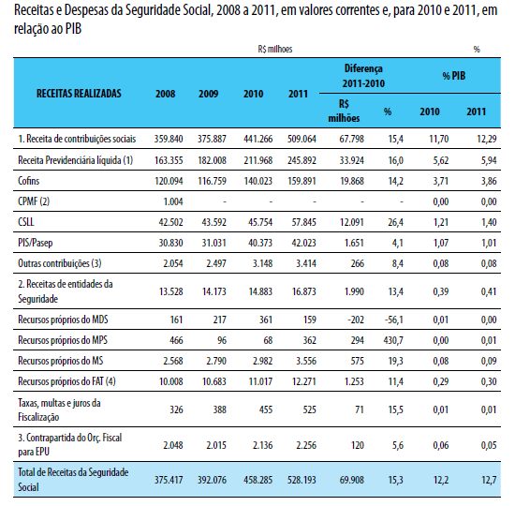
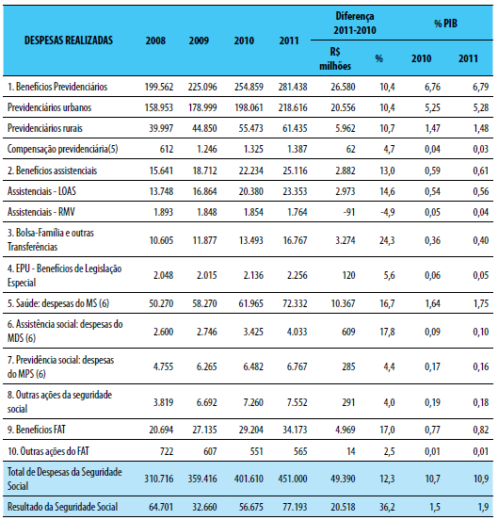
A FALÁCIA DO “DÉFICIT DA PREVIDENCIA”
Fonte: ANFIP

Slide 6
IMPACTOS DA DÍVIDA NA PREVIDÊNCIA
Bloqueio à aprovação de qualquer projeto que beneficie os aposentados:
PL 4434/2008 – Recupera o número de salários mínimos da época da concessão do benefício
PL 3299/2008 – Acaba com o Fator Previdenciário
Veto ao fim do Fator Previdenciário (2010)
Negativa ao aumento dos aposentados (LDO-2012, 2013)
Resultado: perdas nos benefícios

Slide 7
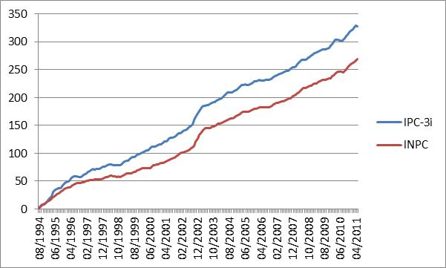
A INFLAÇÃO PARA O APOSENTADO É MUITO MAIOR QUE A MÉDIA GERAL
Inflação (%) – INPC X IPC-3ª Idade
Fonte: FGV

Slide 8
NOVA PROPOSTA DE REFORMA DA PREVIDÊNCIA
GOVERNO DILMA
Estabelecimento de Idade Mínima para Aposentadoria
Redução das Pensões
Redução da Contribuição Patronal para o INSS
Apropriação, pelos empresários, do salário indireto dos trabalhadores
Fragilização do financiamento do INSS
Risco para implementação de futuras reformas reduzindo ainda mais os direitos dos trabalhadores

Slide 9
PETROBRAS: ONDE ESTÁ O DINHEIRO?
Distribuição de Dividendos: R$ 12 bilhões por ano
(Pagos principalmente aos investidores privados e ao governo)
Lei 9.530/1997: Art. 1º Serão destinados à amortização da dívida pública federal:
I - a receita do Tesouro Nacional decorrente do pagamento de participações e dividendos pelas entidades integrantes da Administração Pública Federal indireta, inclusive os relativos a lucros acumulados em exercícios anteriores;
Royalties do Petroleo: R$ 6 bilhões por ano para a Reserva de Contingencia (Superavit Primario)
Notes:
Suspensão pagamento encargos aos rentistas (Bonos Global 2012 e 2030) desde novembro/2008
Proposta soberana de recompra do restante da dívida por no máximo 30% de seu valor nominal
The Economist (23/04/2009): “Sr. Correa parece ser incorruptível (...) gasto público cresceu 71% em 2008, resultado de investimentos em escolas e hospitais”
ESTA É A PROVA DA VIABILIDADE POLÍTICA DA AUDITORIA DA DÍVIDA
ENQUANTO ISSO, O GOVERNO BRASILEIRO RECOMPRA TÍTULOS DA DÍVIDA EXTERNA A 130% DO VALOR DE FACE, EM MÉDIA

Slide 10
PETROBRAS: ONDE ESTÁ O DINHEIRO?
Somando-se a distribuição de Dividendos e os Royalties do Petroleo destinados à Reserva de Contingencia, temos R$ 18 bilhões por ano
Isto significa R$ 286 mil para cada aposentado da Petrobras
(considerando 63 mil aposentados)
Notes:
Suspensão pagamento encargos aos rentistas (Bonos Global 2012 e 2030) desde novembro/2008
Proposta soberana de recompra do restante da dívida por no máximo 30% de seu valor nominal
The Economist (23/04/2009): “Sr. Correa parece ser incorruptível (...) gasto público cresceu 71% em 2008, resultado de investimentos em escolas e hospitais”
ESTA É A PROVA DA VIABILIDADE POLÍTICA DA AUDITORIA DA DÍVIDA
ENQUANTO ISSO, O GOVERNO BRASILEIRO RECOMPRA TÍTULOS DA DÍVIDA EXTERNA A 130% DO VALOR DE FACE, EM MÉDIA

Slide 11
FUNDO SOCIAL do PRÉ-SAL
Lei 12.351/2010
Art. 47. É criado o Fundo Social - FS (...) com a finalidade de constituir fonte de recursos para o desenvolvimento social e regional, na forma de programas e projetos nas áreas de combate à pobreza e de desenvolvimento: I - da educação; II - da cultura; III - do esporte; IV - da saúde pública; V - da ciência e tecnologia; VI - do meio ambiente; e VII - de mitigação e adaptação às mudanças climáticas.
Recursos serão aplicados no exterior:
Art. 50. Parágrafo único. Os investimentos e aplicações do FS serão destinados preferencialmente a ativos no exterior (...)
Somente os rendimentos das aplicações para o Social: Art. 51. Os recursos do FS para aplicação nos programas e projetos a que se refere o art. 47 deverão ser os resultantes do retorno sobre o capital.

Slide 12
DÍVIDA: impede a vida digna e o atendimento aos direitos humanos
De onde veio toda essa dívida pública?
Quanto tomamos emprestado e quanto já pagamos?
O que realmente devemos?
Quem contraiu tantos empréstimos?
Onde foram aplicados os recursos?
Quem se beneficiou desse endividamento?
Qual a responsabilidade dos credores e organismos internacionais nesse processo?
Somente a AUDITORIA responderá essas questões

Slide 13
AUDITORIA DA DÍVIDA
Prevista na Constituição Federal de 1988
Plebiscito popular ano 2000: mais de seis milhões de votos
AUDITORIA CIDADÃ DA DÍVIDA
www.divida-auditoriacidada.org.br
CPI da Dívida Pública
Passo importante, mas ainda não significa o cumprimento da Constituição
Notes:
13

Slide 14
EQUADOR – Lição de Soberania
Comissão de Auditoria Oficial criada por Decreto
Em 2009: Proposta Soberana de reconhecimento de no máximo 30% da dívida externa representada pelos Bônus 2012 e 2030
95 % dos detentores aceitaram a proposta equatoriana, o que significou anulação de 70% dessa dívida com os bancos privados internacionais
Economia de US$ 7,7 bilhões nos próximos 20 anos
Aumento gastos sociais, principalmente Saúde e Educação

Slide 15
CPI DA DÍVIDA – CÂMARA DOS DEPUTADOS
Criada em Dez/2008 e Instalada em Ago/2009, por iniciativa do Dep. Ivan Valente (PSOL/SP)
Concluída em 11 de maio de 2010
Identificação de graves indícios de ilegalidade da dívida pública
Momento atual: investigações do Ministério Público
NECESSIDADE DE PARTICIPAÇÃO DA SOCIEDADE CIVIL PARA EXIGIR A COMPLETA INVESTIGAÇÃO DA DÍVIDA PÚBLICA E A AUDITORIA PREVISTA NA CONSTITUIÇÃO FEDERAL
Notes:
Suspensão pagamento encargos aos rentistas (Bonos Global 2012 e 2030) desde novembro/2008
Proposta soberana de recompra do restante da dívida por no máximo 30% de seu valor nominal
The Economist (23/04/2009): “Sr. Correa parece ser incorruptível (...) gasto público cresceu 71% em 2008, resultado de investimentos em escolas e hospitais”
ESTA É A PROVA DA VIABILIDADE POLÍTICA DA AUDITORIA DA DÍVIDA
ENQUANTO ISSO, O GOVERNO BRASILEIRO RECOMPRA TÍTULOS DA DÍVIDA EXTERNA A 130% DO VALOR DE FACE, EM MÉDIA

Slide 16
Fonte: Banco Central - Nota para a Imprensa - Setor Externo - Quadro 51 e Séries Temporais - BC

Slide 17
Fonte: Banco Central - Nota para a Imprensa - Política Fiscal - Quadro 35.

Slide 18
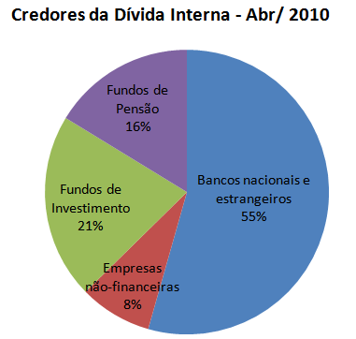
Dívida Pública Brasileira: Quem detém os títulos?
Fonte: Banco Central (abri/2010) e Secretaria de Previdência Complementar (Estatística Mensal– Dez/2009)

Slide 19
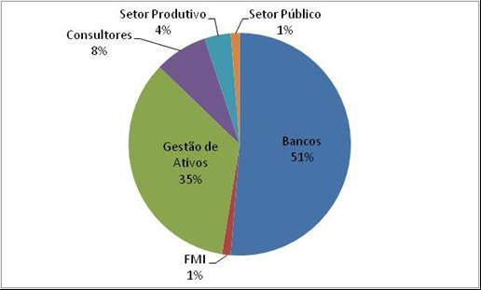
COMO SÃO DEFINIDAS AS TAXAS DE JUROS???
Convidados à 36ª Reunião do Banco Central com analistas independentes
Fonte: Ofício 969.1/2009-BCB/Diret, de 25/11/2009 (nomes dos convidados) e pesquisas na internet (cargos).
Notes:
19

Slide 20
Queda da Taxa “Selic” não significa menos gastos com a dívida
No 1º quadrimestre de 2012, os gastos com a dívida pública federal cresceram 40% em relação ao mesmo período de 2011
Em abril/2012, apenas 27,37% do estoque da Dívida Interna sob responsabilidade do Tesouro estavam indexados à Selic.
O custo médio da dívida interna em abril estava em 12,03% ao ano, muito mais que a Taxa Selic (8,5%), valor este curiosamente maior que o observado no início do ano (11,56% em janeiro).
Exatamente quando o governo anuncia que a Taxa de Juros Selic está em queda, o Tesouro Nacional passa a emitir títulos da dívida pré-fixados, com taxas de juros bem maiores que a Selic.
Nos 4 primeiros meses de 2012, apenas 5% do valor dos títulos foram indexados à Selic.

Slide 21
CONCLUSÃO
Instrumento do endividamento público foi usurpado pelo setor financeiro
Nação submissa aos interesses do “Mercado”
Metade dos recursos orçamentários da União transferidos para pagamento da dívida pública
Consequências: Sacrifício Social, Exclusão, Miséria e Violência
Terrorismo: “Não há outro caminho ”
Fazem parecer difícil (massa retórica enganosa e desinformação) para que acreditemos que é impossível mudar os rumos

Slide 22
ESTRATÉGIAS DE AÇÃO
CONHECIMENTO DA REALIDADE
MOBILIZAÇÃO SOCIAL CONSCIENTE
AÇOES CONCRETAS
Auditoria da Dívida Pública para desmascarar o “Sistema da Dívida” e democratizar o conhecimento da realidade financeira
Investigações pelo Ministério Público
Rever a política monetária e fiscal para garantir distribuição da renda e justiça social
Atender Direitos Humanos
TRANSPARÊNCIA e acesso à VERDADE

Slide 23
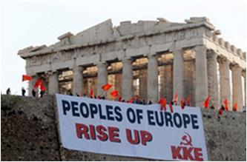
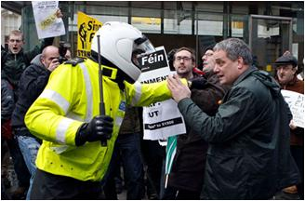
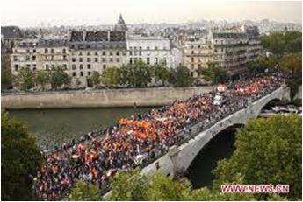
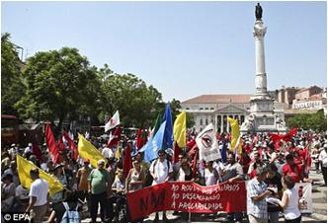
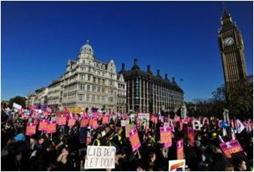
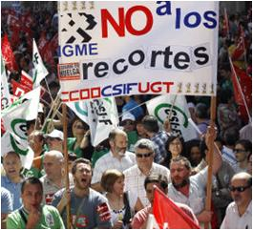
SAÍDA: AUDITORIA DA DÍVIDA E MOBILIZAÇÃO
Seguir o exemplo dos movimentos sociais europeus
Grécia Irlanda França
Portugal Inglaterra Espanha

Slide 24
www.auditoriacidada.org.br

